Slide 1

Культура и повседневность Руси в IX—XIII вв
§ 19–20 прочитать.
стр.109 работаем с источником и письменно отвечаем на вопросы.

Slide 2
План
1.Истоки культуры Руси.
2. Грамотность и учение книжное.
3. Древнерусская литература XI — начала XIII в.
4. Былины и летописание в X — начале XIII в.
5. Зодчество в X — начале XII в.
6 .Фрески, мозаики, иконы.
7. Архитектура на Руси в XII — начале XIII в.
8 .Художественное ремесло.
9 Повседневная жизнь населения.

Slide 3
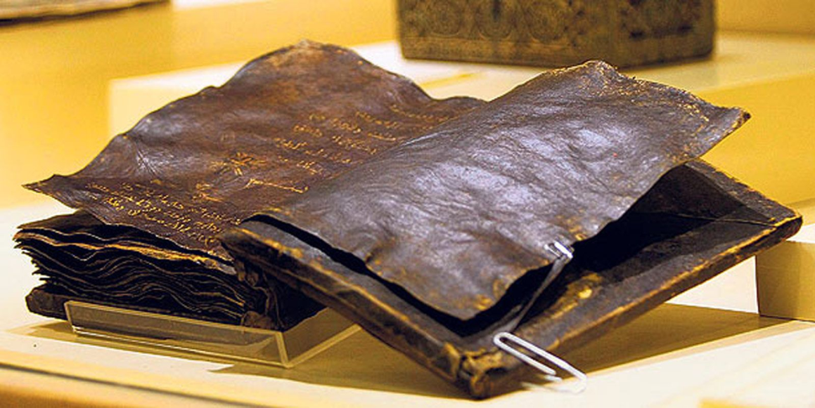
2. Грамотность и учение книжное.
В XI в. крупным центром книжного дела стала мастерская при Софийском соборе в Киеве. До появления бумаги книги создавали на пергаменте — тонко выделанной телячьей коже.
Это был прочный, но дорогой материал для письма.
Обложки книг часто украшали драгоценными металлами и камнями.

Slide 4
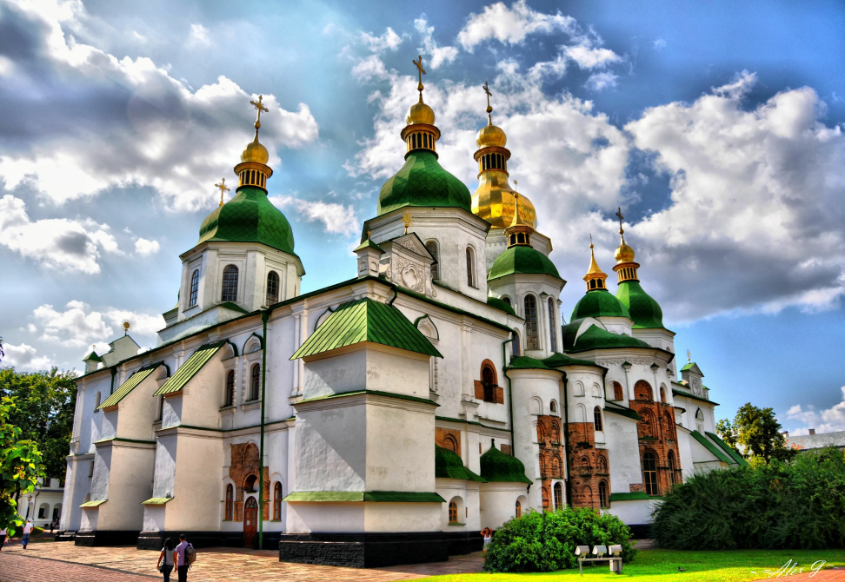
5. Зодчество в X — начале XII в.
При Ярославе Мудром в 1037 г. в честь победы над печенегами греки и их русские ученики начали строительство в Киеве Софийского собора (1037—1041). Софию Киевскую построили из плинфы (тонкого обожжённого кирпича).

Slide 5
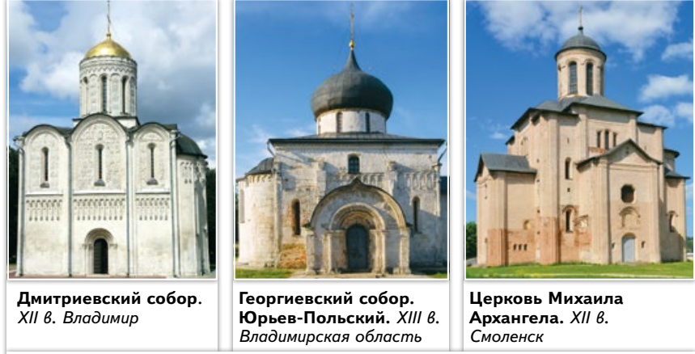
Стр.106

